Slide 1
화면설계 및 구현 유서희

Slide 2
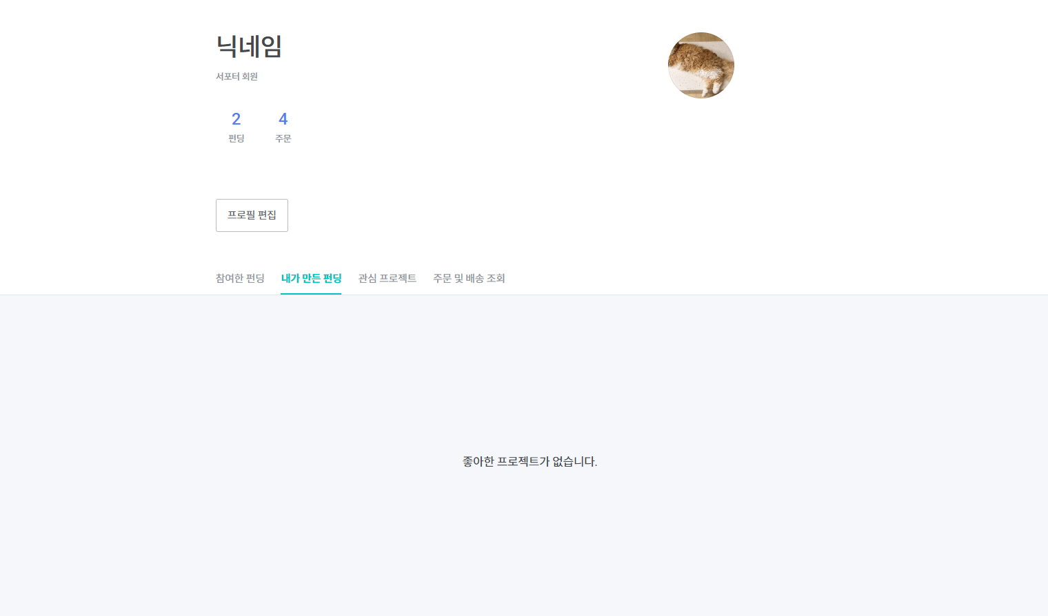

[ 화면설계 ] 사용자 - 웹 - 마이페이지 - 관심프로젝트, 나의 펀딩, 주문조회
화면코드
sh_user_w_myPage
2
2
1
1
# | 기능
1 | 펀딩/주문 횟수 - 최초 가입이래 총 횟수 표시
2 | 프로필 이미지 - 클릭시 확대 이미지 표시
3 | 프로필 편집 (버튼) - 개인정보 수정 화면으로 이동
4 | 내역조회 (탭) - 내역이 없을 때는 빈 화면 으로 표시
3
3
4
4

Slide 3
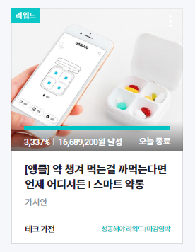

[ 화면설계 ] 사용자 - 웹 - 마이페이지 - 관심프로젝트, 나의 펀딩, 주문조회
화면코드
sh_user_w_myPage
2
2
1
1
# | 기능
1 | 펀딩/주문 횟수 - 최초 가입이래 총 횟수 표시
2 | 프로필 이미지 - 클릭시 확대 이미지 표시
3 | 프로필 편집 (버튼) - 개인정보 수정 화면으로 이동
4 | 내역조회 (탭) - 내역이 있을 때는 간략한 프로젝트 정보 표시
3
3
4
4

Slide 4

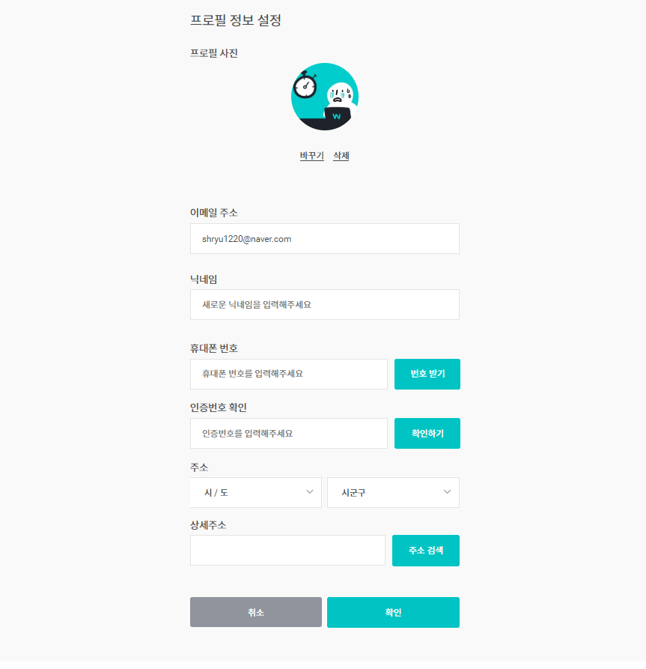


[ 화면설계 ] 사용자 - 웹 – 마이페이지 - 회원정보변경
화면코드
sh_user_w_userProfile
1
1
# | 기능
1 | 프로필 이미지 수정 - 이미지 파일업로드
2 | 이메일 주소 확인 - 수정 불가
3 | 닉네임 변경 - 데이터베이스 존재 여부 Ajax로 체크
4 | 휴대폰 인증 / 주소 검색 - 유효성 확인시 다음 단계 진행
2
2
3
4

Slide 5
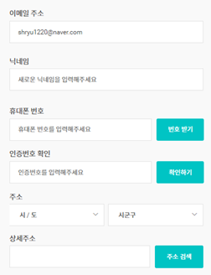
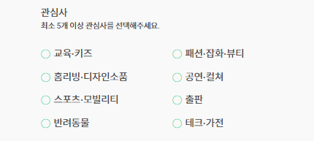

[ 화면설계 ] 사용자 - 웹 – 마이페이지 - 회원정보변경
화면코드
sh_user_w_userProfile
1
# | 기능
5 | 관심사 등록 최소 1개 이상 등록 해당 카테고리의 프로젝트 등록시 알림
2
5

Slide 6
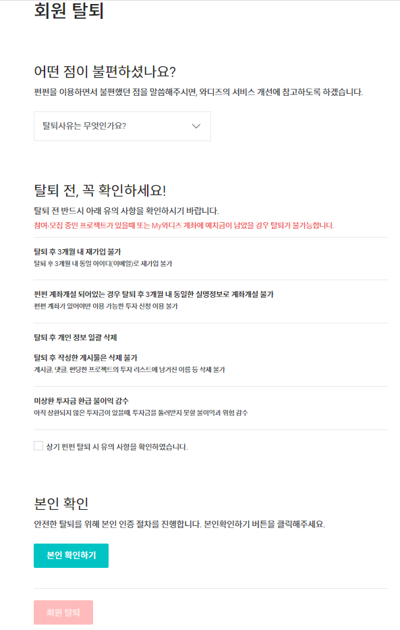
[ 화면설계 ] 사용자 - 웹 – 마이페이지 - 회원탈퇴
화면코드
sh_user_w_secession
1
# | 기능
1 | 탈퇴사유 선택 - 셀렉트 박스 선택
2 | 본인 확인 이메일 확인 메일 발송
2

Slide 7
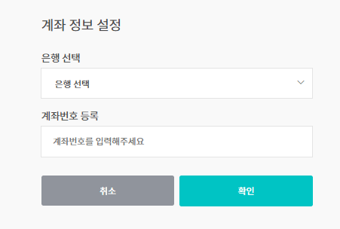
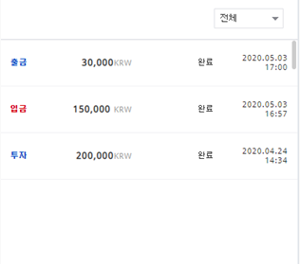
[ 화면설계 ] 사용자 - 웹 – 마이페이지 – 나의 계좌
화면코드
sh_user_w_account
1
# | 기능
1 | 계좌정보 등록/수정
2 | 예치금 이용 내역 주문, 출금, 입금, 펀딩 분류
2

Slide 8
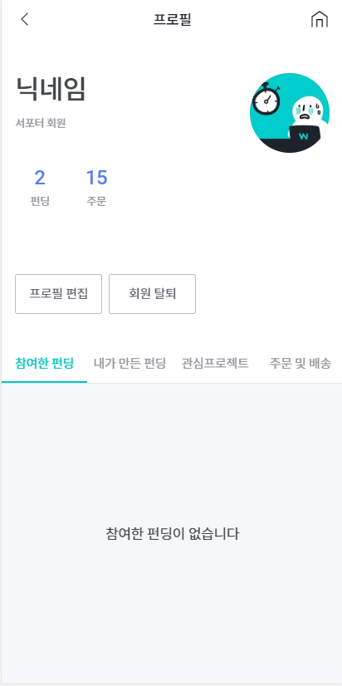
[ 화면설계 ] 사용자 – 모바일 - 마이페이지 - 관심프로젝트, 나의 펀딩, 주문조회
화면코드
sh_user__myPage
2
# | 기능
1 | 펀딩/주문 횟수 - 최초 가입이래 총 횟수 표시
2 | 프로필 이미지 - 클릭시 수정 가능
3 | 프로필 편집 (버튼) - 개인정보 수정 화면으로 이동
4 | 내역조회 (탭) - 내역이 없을 때는 빈 화면 으로 표시
1
3
4

Slide 9
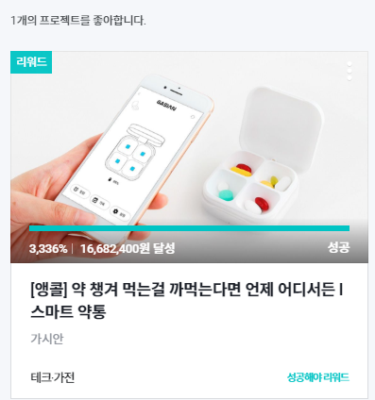
[ 화면설계 ] 사용자 – 모바일 - 마이페이지 - 관심프로젝트, 나의 펀딩, 주문조회
화면코드
sh_user_m_myPage
2
# | 기능
1 | 펀딩/주문 횟수 - 최초 가입이래 총 횟수 표시
2 | 프로필 이미지 - 클릭시 수정 가능
3 | 프로필 편집 (버튼) - 개인정보 수정 화면으로 이동
4 | 내역조회 (탭) - 내역이 없을 때는 빈 화면 으로 표시
1
3
4

Slide 10
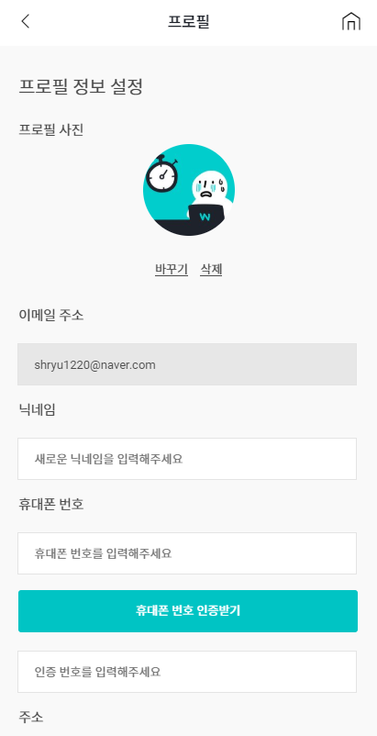
[ 화면설계 ] 사용자 - 모바일– 마이페이지 - 회원정보변경
화면코드
sh_user_m_userProfile
1
# | 기능
1 | 프로필 이미지 수정 - 이미지 파일업로드
2 | 이메일 주소 확인 - 수정 불가
3 | 닉네임 변경 - 데이터베이스 존재 여부 Ajax로 체크
4 | 휴대폰 인증 / 주소 검색 - 유효성 확인시 다음 단계 진행
2
3
4

Slide 11
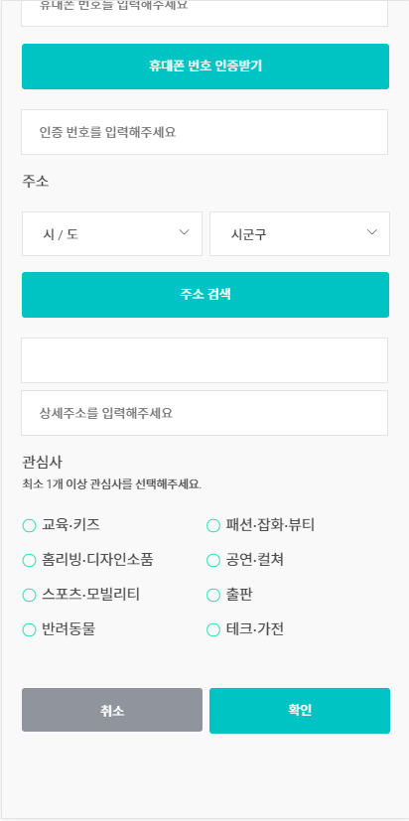
[ 화면설계 ] 사용자 – 모바일 – 마이페이지 - 회원정보변경
화면코드
sh_user_m_userProfile
# | 기능
5 | 관심사 등록 최소 1개 이상 등록 해당 카테고리의 프로젝트 등록시 알림
5

Slide 12
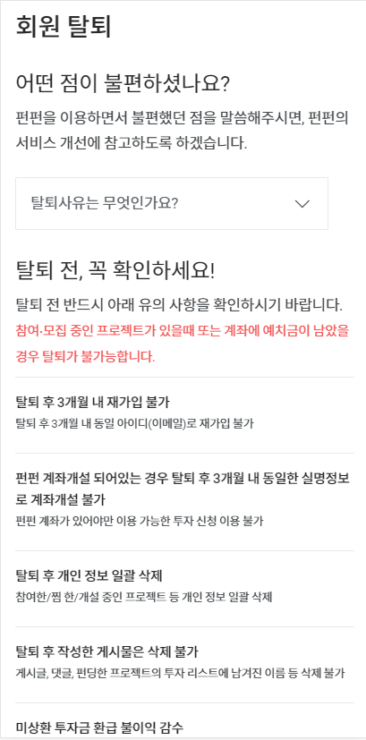
[ 화면설계 ] 사용자 - 웹 – 마이페이지 - 회원탈퇴
화면코드
sh_user_m_secession
# | 기능
1 | 탈퇴사유 선택 - 셀렉트 박스 선택
1

Slide 13
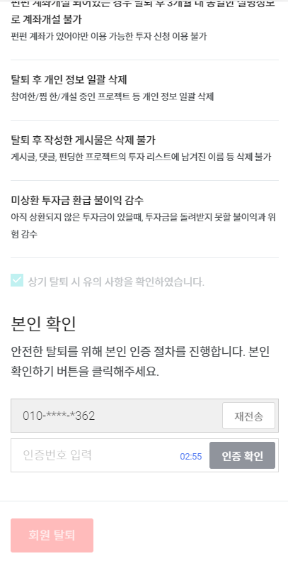
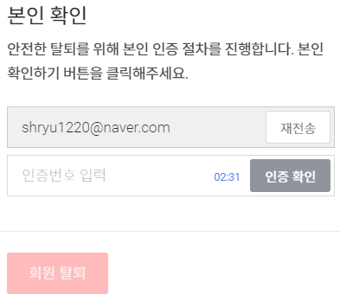
[ 화면설계 ] 사용자 - 웹 – 마이페이지 - 회원탈퇴
화면코드
sh_user_m_secession
# | 기능
2 | 본인 확인 이메일 확인 메일 발송
2

Slide 14
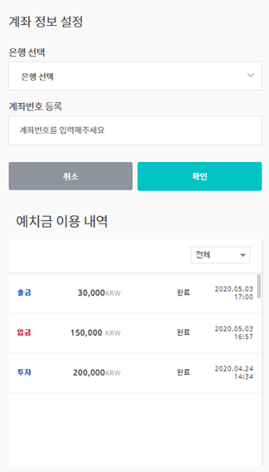
[ 화면설계 ] 사용자 - 웹 – 마이페이지 – 나의 계좌
화면코드
sh_user_m_account
1
# | 기능
1 | 계좌정보 등록/수정
2 | 예치금 이용 내역 주문, 출금, 입금, 펀딩 분류
2

